Slide 1
ブログを書くコツ
画像をうまく使おう
2017年3月9日 岩手県建設業協会

Slide 2
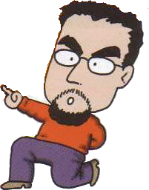
ブログを書くって何？

Slide 3
自分で物語を書いてそれを 他人にうまく 想像してもらうこと

Slide 4
難しいの？

Slide 5
あたしは 19年前から 書いている

Slide 6
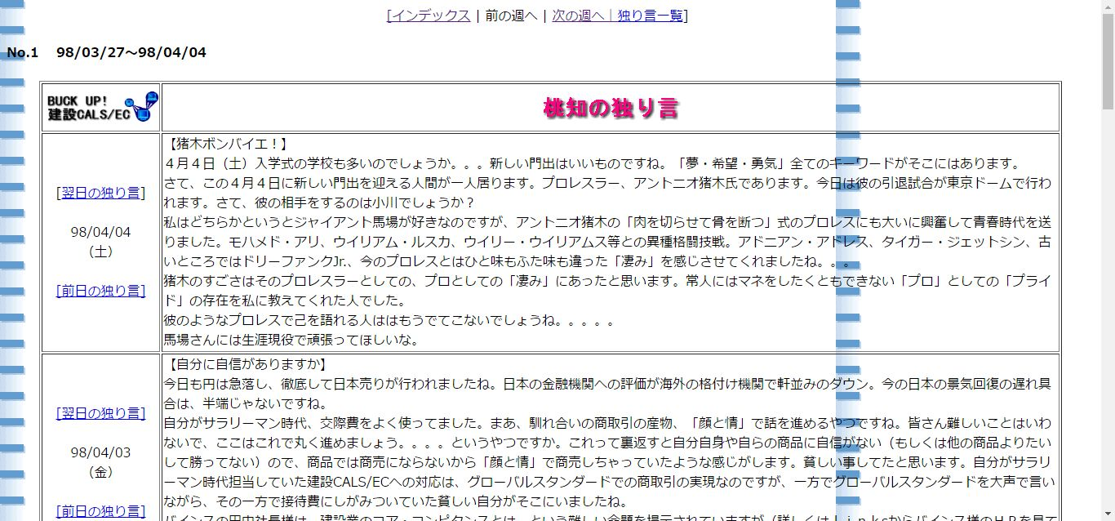
19年前の私の作品

Slide 7
8年前左側の脳に穴があいた
アテローム血栓性脳梗塞

Slide 8
原因 ・高血糖症 ・高血圧症 ・高脂血症 ・喫煙
糖尿病

Slide 9
失算 失読 失書
症状

Slide 10
言葉を忘れた 自分の住所が言えなかった 家内の名前さえ忘れる始末

Slide 11
文章を書くのが とても苦手になった ↓ ブログを書けない

Slide 12
でも 画像（写真） があるじゃないか と思った。

Slide 13
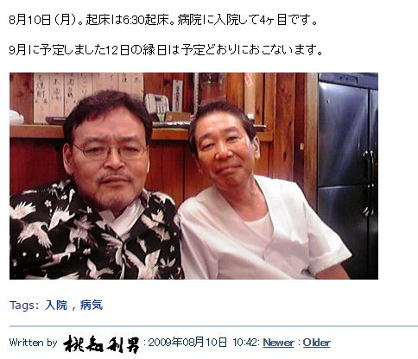
画像 があるじゃないか

Slide 14
画像を使って ブログ（物語） を書いてみる

Slide 15
物語は 右脳に訴え かけてくる

Slide 16
右脳に訴えるとは 物語を勝手に 想像してもらうことだ

Slide 17
脳の三層構造
人類に形成された新皮質
脳梁
左脳
右脳
哺乳類脳
×
爬虫類脳

Slide 18
左脳
言語的な構造にしたがって働く知性 数学的な知性

Slide 19
右脳
非言語的な
情動的な知性の働き
対象性の知性
ある意味、芸術的でさえある

Slide 20
効果的な ブログには

Slide 21
勿論、データと ストーリー・テーラー （話し手）が必要です。

Slide 22
データて何？

Slide 23
ブログにおける データとは 語彙と画像（写真） である

Slide 24
例題 あたしは 「盛楼閣の冷麺」が 好きだ。

Slide 25
昨日のランチは「盛楼閣」の「冷麺大盛」であった。東京よりも暑かった盛岡で、サラリーマンで一杯の「盛楼閣」でである。 そこで当たり前の様に出てくる「冷麺文法」の「盛岡冷麺」を見て、思わず「ほー」と肝心するあたしは否応なしに（その冷麺を）手繰り始めた。 ズスーッとやると、あーこれだよ、と思う。脳裏をある思いが駆け巡る。これがあたしを「盛岡冷麺」に誘った張本人なのだ。 「久々だ！盛楼閣の盛岡冷麺大盛でランチ。（盛岡市盛岡駅前通15）」 http://www.momoti.com/blog4/2015/0617_040818.html

Slide 26
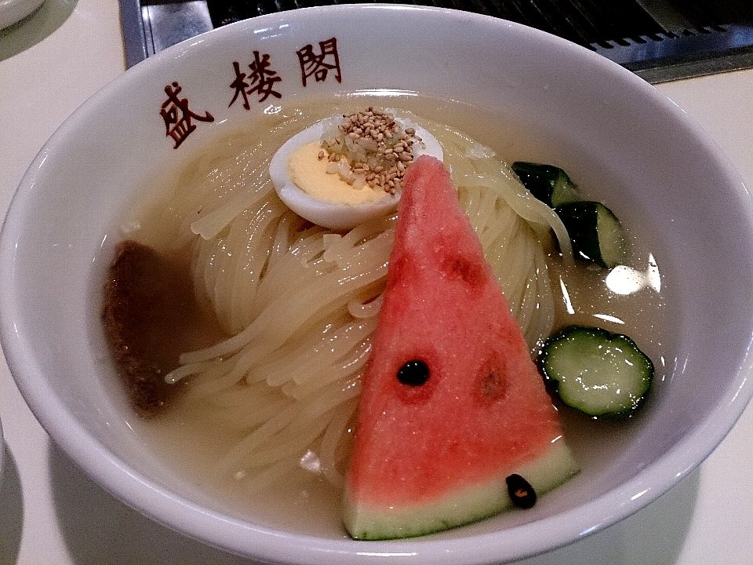

Slide 27
例題 あたしは 「大阪のカッター」がすきだ。

Slide 28
前に紹介した「NTカッタープロシリーズ AD－2P」を書いた時、なぜかあたしの「書きたい気持ち」が満たされていた。その「書きたい気持ち」とういうのは自己満足そのものなのだけれども、だからまたカッターの紹介をするのである（基本的にブログを書くという理由とはそんなモノなのだろう）。 あたしの机の中の引き出しには更にこれがある。名前を「オルファ(OLFA) リミテッドSA 小型カッター Ltd-03」と云う。このオルファ（OLFA）というメーカーは、「NT」（前述のカッターである）同様大阪にある会社だ。しかし、この二つが大阪にあるというのも、なにか理不尽（非合理）なものがあるが、そもそもこのカッターの形を考え出したのは「オルファ」であって（だから、折る刃＝おるは＝オルファなのだ）、「オルファ」から頼まれてそのカッターを制作していたのが「NT」なのである（これでたぶん間違いはないと思う）。 大阪のカッター、「オルファ(OLFA) リミテッドSA 小型カッター Ltd-03」を使う。

Slide 29
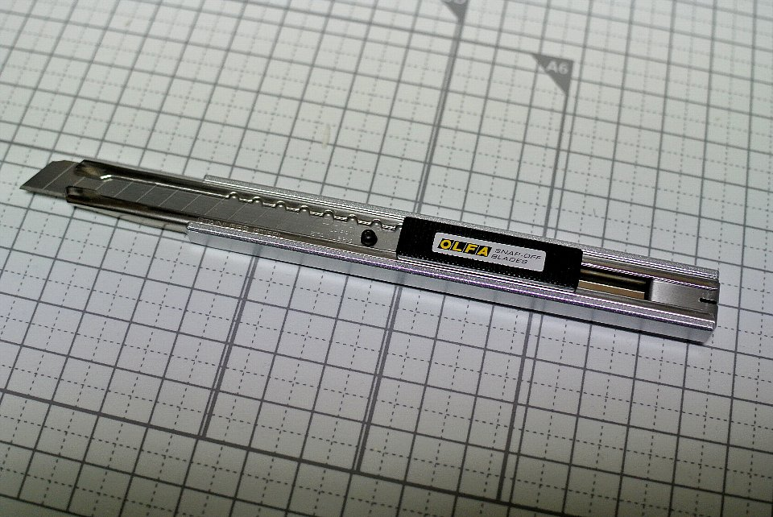

Slide 30
ブログの 7割は画像 の力

Slide 31
そして、写真があれば後からも書ける ＝ 画像管理ソフト

Slide 32
さらに 想像する力の半分以上は受け手側が 持っている

Slide 33
しかし データありきは 確実なのだ

Slide 34
データとは 語彙である

Slide 35
写真とは 語彙である

Slide 36
ブログとは 送り手と受け手の 創作物だ！

Slide 37
データありき のためには

Slide 38
それには 常日頃の観察が 大切です。

Slide 39
観察して 常日頃から 語彙にすること

Slide 40
観察して 常日頃から 写真に撮ること

Slide 41
そして、 自分の型をもとう

Slide 42
型のない人は うまいな、と思う人の 型を真似をしよう

Slide 43
みんなで ブログを 楽しみましょう！

Slide 44
桃知 利男
E-mail pinkhip@dc4.so-net.ne.jp
URL http://www.momoti.com/
ご面倒をおかけいたしますが、ご連絡はメールでお願いいたします。
(c) Copyright TOSIO MOMOTI 2017． All rights reserved.
無断複製厳禁

